Slide 1
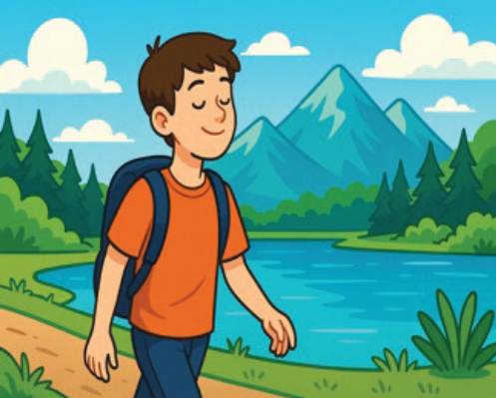
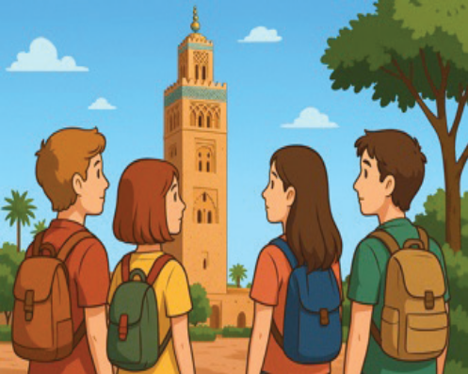

3
1
1
Voyages et découvertes
3
Compréhension globale et lecture fluence

Slide 4







Support PPT
Cahier de l’élève
Fiche technique de préparation de la séance
Livret de l’élève

Slide 5
Repérage dans l’unité didactique (1/3)
SEMAINE 1
Séance 1
Vocabulaire : S’approprier et utiliser le lexique des voyages et des déplacements.
Compréhension de l’oral : Identifier les émotions dans un récit oral.
Séance 2
Actes de parole : Partager des impressions sur un voyage en décrivant les lieux et en exprimant clairement ses émotions.
Production de l’oral : Partager des impressions dans une discussion autour d’un voyage.
Séance 3
Compréhension globale : Emettre des hypothèses sur le sens du texte à partir d’indices.
Lecture Fluence : Automatiser la reconnaissance des groupes de mots.
Séance 4
Compréhension détaillée : Regrouper le vocabulaire par thème pour déduire l’idée générale et les idées principales d’un texte.

Slide 6
Repérage dans l’unité didactique (2/3)
SEMAINE 2
Séance 5
Vocabulaire : S’approprier et utiliser le lexique de l’aventure et de la découverte.
Compréhension globale : Emettre des hypothèses sur le sens du texte à partir d’indices.
Séance 6
Compréhension détaillée : Regrouper le vocabulaire par thème pour déduire l’idée générale et les idées principales d’un texte.
Lecture fluence : Automatiser la reconnaissance des groupes de mots.
Séance 7
Outils de langue : Utiliser les marqueurs temporels pour situer une action dans le temps.
Préparation de la tâche : Comprendre la consigne et élaborer le plan de la lettre.
Séance 8
Tâche finale : Écrire une lettre pour raconter un voyage, décrire les lieux visités et exprimer ses impressions et ses émotions.

Slide 7
Repérage dans l’unité didactique (3/3)
SEMAINE 3
Séance 9
Consolidation : Consolider les acquis de l’unité didactique : vocabulaire, structures, actes de parole, fluence, stratégies de lecture, ...
Séance 10
Consolidation : Consolider les acquis de l’unité didactique : vocabulaire, structures, actes de parole, fluence, stratégies de lecture, ...
Fin de l’unité 1

Slide 8
Justifier ses hypothèses de lecture à partir d’indices précis relevés dans le texte.
Lire à voix haute par groupes de mots et non mot par mot.
Indices de sens : titre, image, source, forme générale, mots-clés, …
Hypothèses de lecture
Automatiser la lecture
Groupes de mots, groupe de sens.
Les stratégies enseignées pendant le modelage et pratiques pendant la séance sont :
Verbalisation de la démarche et explicitation à travers des contre-exemples
Lecture répétée pour automatiser la reconnaissance des groupes de mots..
Les outils : correction systématique, feedback, Lecture à voix haute guidée et chronométrée.
Pendant le feedback, attirer l’attention des élèves sur les erreurs fréquentes :
Lire mot par mot, ne pas s’entraîner fréquemment.
Ne pas respecter la démarche : lire par groupes de mots

Slide 9




Donner un feedback de manière efficace aux élèves
Pourquoi c’est important ?
Bonnes pratiques
Pratiques à éviter
Le feedback ne doit pas être un jugement sur l’élève ni sur ses capacités
Le feedback est une opportunité d’apprentissage pour les élèves en exploitant des erreurs ou de bonnes réponses
Le feedback permet aux élèves d’être conscients des critères de réussite d’une tâche
Le feedback encourage les élèves à identifier les erreurs à ne pas reproduire, ou alors les bonnes pratiques à renforcer
Demander aux élèves de justifier leurs réponses et de verbaliser leur raisonnement
Donner des feedback aux élèves de manière instantanée à chaque fois que l’occasion se présente (ne pas laisser passer des erreurs)
Donner un feedback spécifique, détaillé et objectif aux élèves:
« Voici pourquoi c’est une bonne réponse »; « Voici ce que tu as bien fait … »
« Voici pourquoi c’est une réponse incomplète. Voici l’erreur »
Ne pas donner de feedback ou donner du feedback de manière occasionnelle seulement
Donner un feedback générique sans préciser pourquoi: « Bien »; « C’est faux » ; « Excellent »
Porter un jugement de valeur sur l’élève: « Tu es intelligent »; « Tu es paresseux »; …
S’adresser uniquement à l’élève concerné
Pour plus d’informations Veuillez consulter le lien Suivant : «Banque des pratiques pédagogiques efficaces »
Autres questions ? Veuillez Contacter l’inspecteur encadrant

Slide 10
5 min
Compréhension globale
Lecture fluence
25 min

Slide 11
5 min

Slide 12

Bonjour! Prêts pour démarrer notre séance ? Allons-y!

Slide 13
5 min

Slide 14
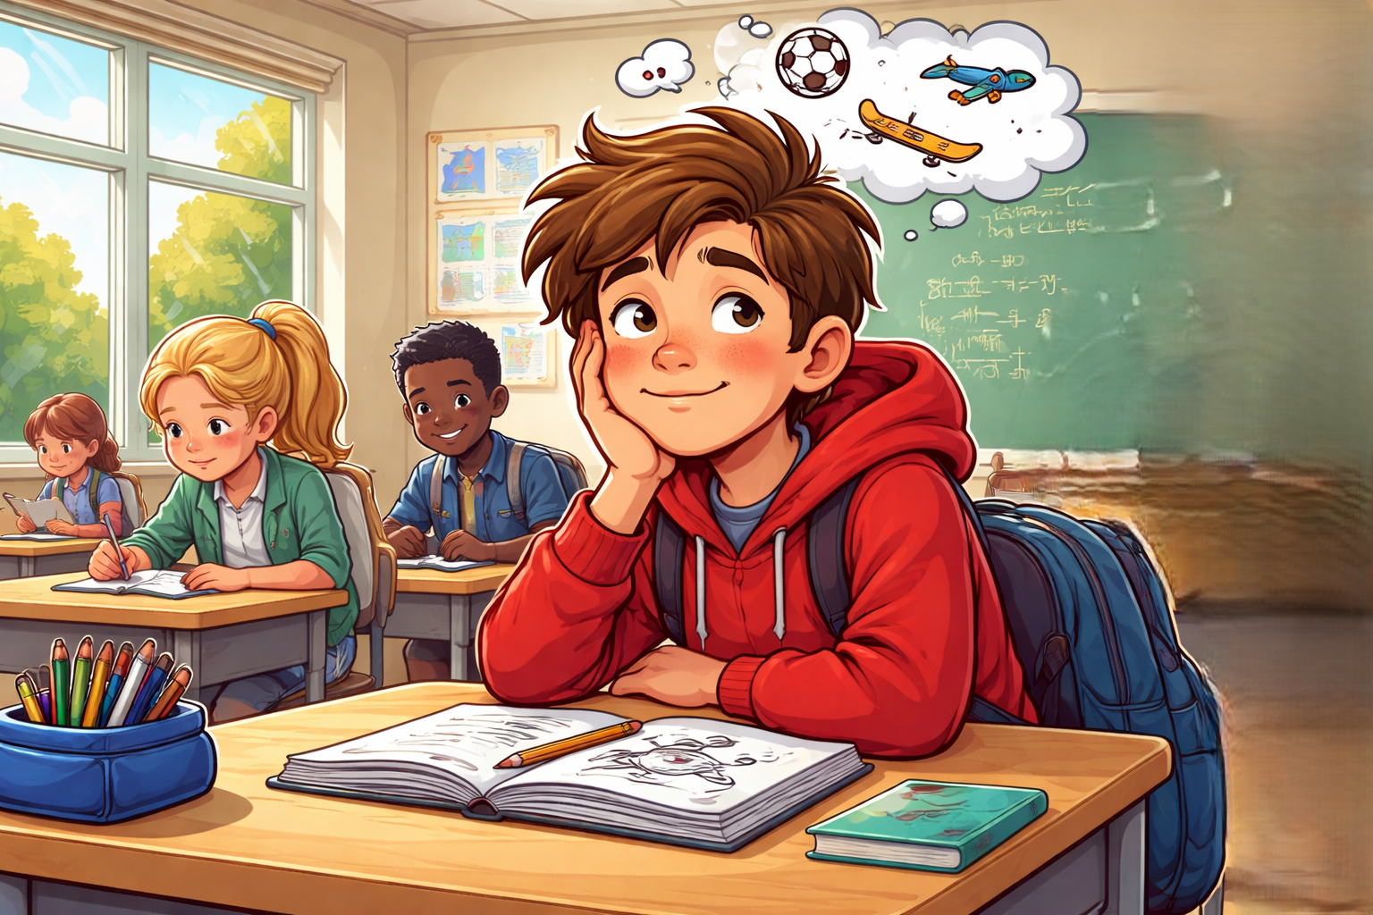
Voici une situation en classe. Que remarquez-vous ? Ce comportement est-il approprié ? Pourquoi ?
Choisir 3 élèves au hasard et leur demander de justifier leurs réponses.

Slide 15

  L’élève est distrait. Il a la tête ailleurs.
L'élève est distrait. Il n’est pas attentif. Il n’écoute pas les explications de l’enseignante.

Slide 16
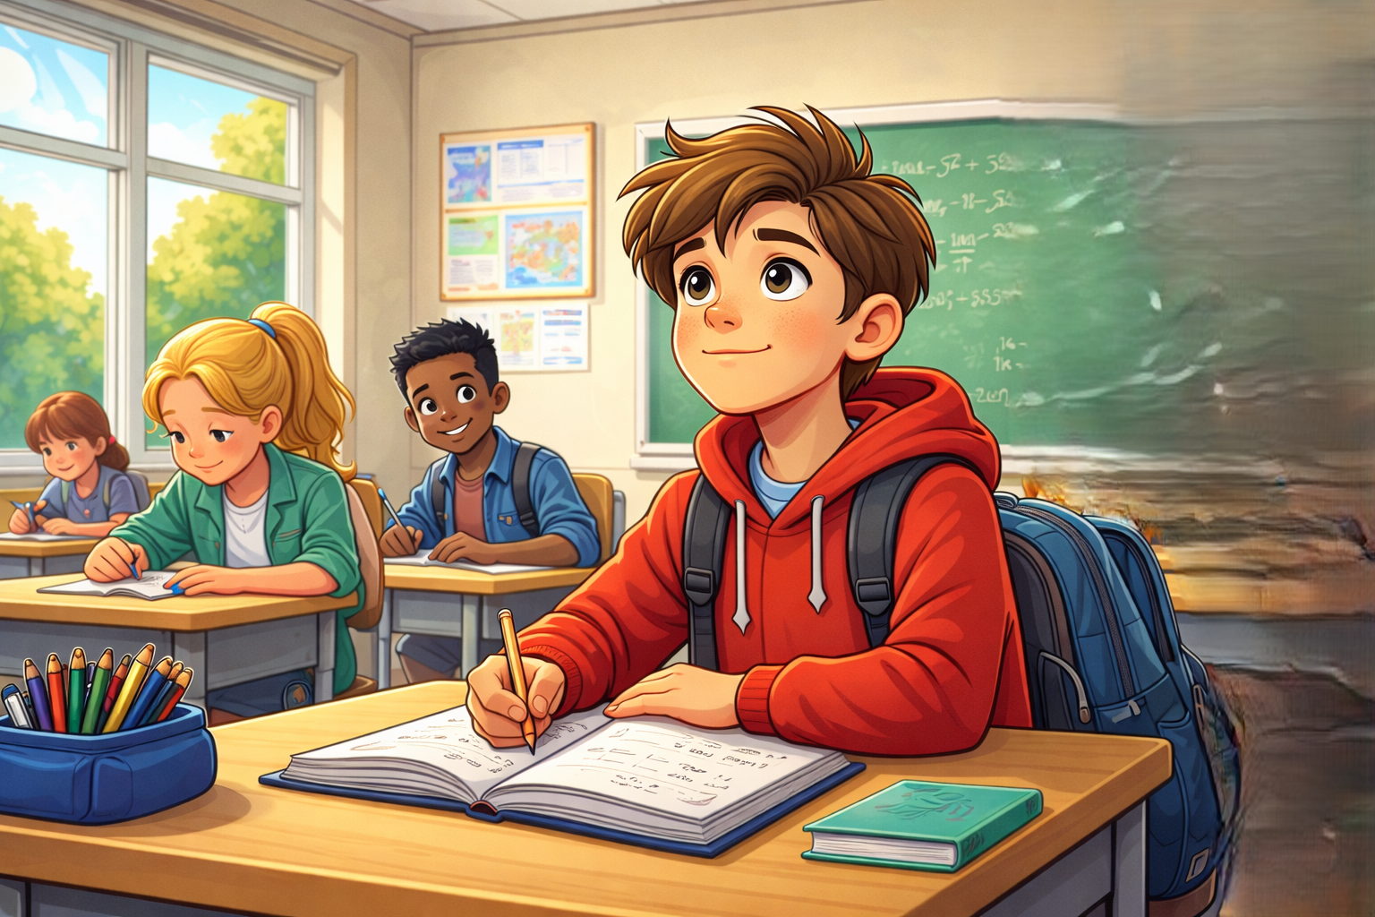
  Voici le comportement attendu :
L'élève est attentif. Il écoute attentivement les explications de l’enseignante.

Slide 17


Nous allons consacrer la 1ère partie de la séance à la compréhension globale du texte.
Compréhension globale
20 min
Entre mer et soleil

Slide 18

Voici l’objectif de la séance d’aujourd’hui.
Lire l’objectif de la séance avec une voix claire et audible.
Compréhension globale : Emettre des hypothèses sur le sens du texte à partir d’indices.

Slide 19
10 min

Slide 20

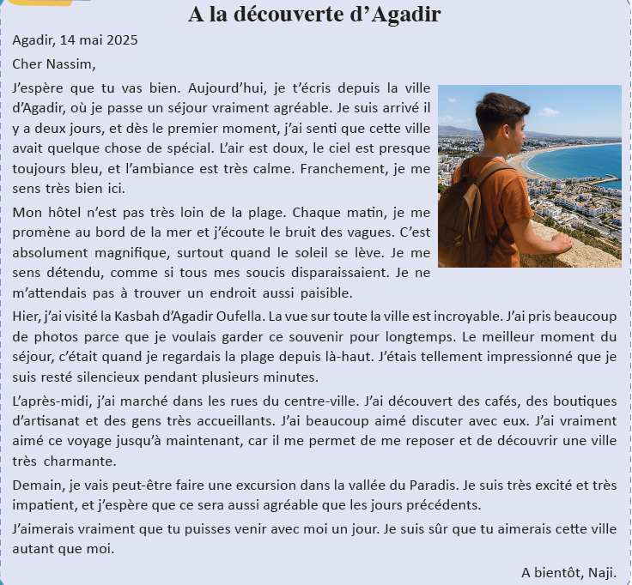
Avant de commencer, qui peut me rappeler la démarche à suivre pour deviner le sens global d’un texte ?
Désigner des élèves au hasard. Recueillir leurs réponses et leur demander de les justifier. Fournir un feedback.
Pour deviner le sens global d’un texte (avant la lecture) :
  ……………………………………………………………………….
  ………………………………………………………………….……
  ……………………………………………………………………….

Slide 21
Voici la démarche à suivre pour deviner le sens global d’un texte.
Apporter des précisions supplémentaires si nécessaire.
Pour deviner le sens global d’un texte (avant la lecture) :
  ……………………………………………………………………….
  ………………………………………………………………….……
  ……………………………………………………………………….
  J’observe le titre, l’image, la forme générale, …
Je repère quelques mots importants.
  Je formule des hypothèses.

Slide 22
Maintenant, observez le texte et devinez le sens global à partir de ces questions.
Désigner des élèves au hasard. Recueillir leurs réponses et leur demander de les justifier. Fournir un feedback.
A quoi vous fait penser le titre À la découverte d’Agadir ?
  ………………………………………………………………………………………………………………………………
Regardez l’image et devinez l’emplacement de la ville d’Agadir.
  ………………………………………………………………………………………………………………………………
Regardez la forme générale du document. Devine le genre de ce texte.
  ………………………………………………………………………………………………………………………………

Slide 23
Voici les hypothèses que l’on peut deviner sur le sens global du texte.
Confirmer ou infirmer les réponses en cherchant des indices dans le texte.
A quoi vous fait penser le titre À la découverte d’Agadir ?
  ………………………………………………………………………………………………………………………………
Regardez l’image et devinez l’emplacement de la ville d’Agadir.
  ………………………………………………………………………………………………………………………………
Regardez la forme générale du document. Devine le genre de ce texte.
  ………………………………………………………………………………………………………………………………
Le titre me fait penser que le texte parle d’un voyage à Agadir..
Agadir est une ville côtière, elle se trouve sur la côte.
La forme générale du document montre que c’est une lettre personnelle.

Slide 24
10 min

Slide 25
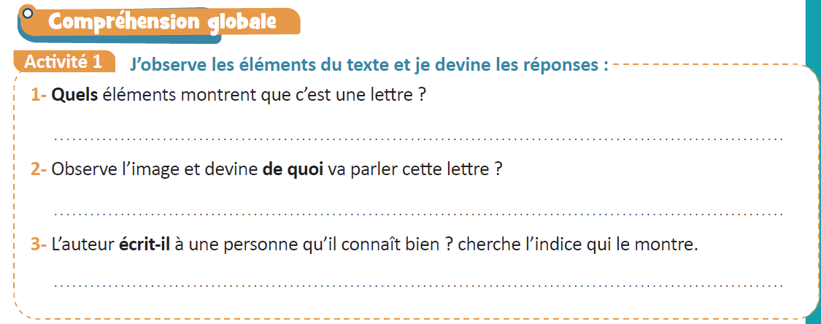
Maintenant, travaillez en binômes et formulez des hypothèses à partir de ces questions.
Rappeler la démarche du travail en binômes : travaillez seul puis comparez avec votre camarade.

Slide 26
Voici les hypothèses que l’on peut deviner sur le sens global du texte.
Confirmer ou infirmer les réponses en cherchant des indices dans le texte. Demander de justifier les réponses.
Agadir, 14 mai 2025, Cher Nassim, à bientôt, …
C’est un jeune qui raconte un voyage à Agadir.
Oui : cher Nassim, donc il écrit à un ami, ou son frère, …

Slide 27
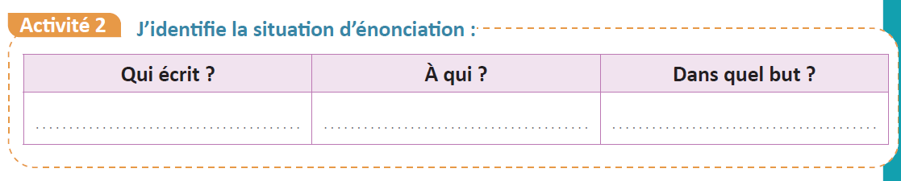
Maintenant, essayez d’identifier la situation d’énonciation du texte en complétant le tableau suivant.
Désigner des élèves au hasard. Recueillir leurs réponses et leur demander de les justifier. Fournir un feedback.

Slide 28
Voici la situation d’énonciation du texte.
Accompagner les élèves en difficulté. Fournir un feedback.
Naji, un jeune homme en visite à Agadir
À son ami ou son frère
Raconter ses impressions à propos d’un voyage

Slide 29
Maintenant, on passe à la deuxième partie de la séance consacrée à la lecture fluence.
Lecture fluence
25 min
Entre mer et soleil

Slide 30
Voici l’objectif de la lecture fluence.
Lire l’objectif de la séance avec une voix claire et audible.
  Lecture Fluence : Automatiser la reconnaissance des groupes de mots.

Slide 31
5 min

Slide 32
Maintenant, nous allons apprendre à lire par groupes de mots. Je vais vous montrer comment faire.
Verbaliser la démarche. Apporter des explications supplémentaires si nécessaire.
Je vais faire une lecture à haute voix de ce passage. Ecoutez bien !
  « Je… suis… arrivé… à… Agadir… il… y… a… deux… jours… »
    Vous remarquez que cette lecture est difficile à comprendre, car je lis mot par mot..
➡️
Maintenant, je vais lire par groupes de mots. Ecoutez bien !
  Je suis arrivé à Agadir / il y a deux jours / et dès le premier moment / j’ai senti que cette ville / avait quelque chose de spécial.
    Vous remarquez que cette lecture est fluide et facile à comprendre, car je lis par groupes de mots.
    J’ai regroupé les mots qui vont ensemble et qui ont du sens.
    Je marque une petite pause après chaque groupe de mots.
➡️
➡️
➡️

Slide 33
Voici quelques groupes de mots pris dans le texte. Nous allons automatiser leur lecture.
Donner un modèle de lecture. Rappeler la démarche : ne pas lire mot par mot.
  Il y a deux jours
  Dès le premier moment
  Quelque chose de spécial
  Au bord de la mer
  Jusqu’à maintenant
  Le bruit des vagues
  Un séjour agréable
  Le meilleur moment du voyage
  Tu vas bien
  Je me sens très bien
  Je ne m’attendais pas à
  Depuis là-haut
  Pendant plusieurs minutes
  J’ai beaucoup aimé
  Je suis très excité
  Je suis sûr que

Slide 34
5 min

Slide 35

Lisez à haute voix ces groupes de mots.
Corriger systématiquement. Accompagner les élèves en difficulté.
  Il y a deux jours
  Dès le premier moment
  Quelque chose de spécial
  Au bord de la mer
  Jusqu’à maintenant
  Le bruit des vagues
  Un séjour agréable
  Le meilleur moment du voyage
  Tu vas bien
  Je me sens très bien
  Je ne m’attendais pas à
  Depuis là-haut
  Pendant plusieurs minutes
  J’ai beaucoup aimé
  Je suis très excité
  Je suis sûr que

Slide 36
5 min

Slide 37
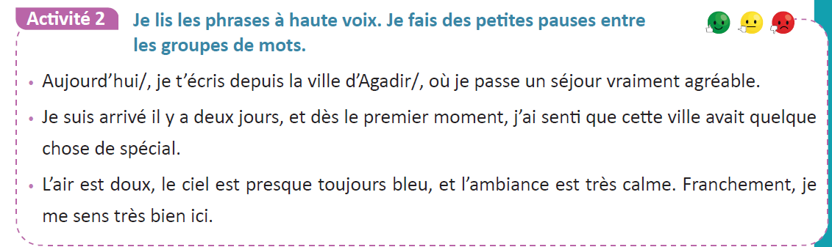
Lisez à haute voix les phrases suivantes en respectant les groupes de mots. Travaillez en binômes.
Rappeler la démarche : marquer une petite pause après chaque groupe de mots.

Slide 38
Voici les phrases découpées en fonction des groupes de mots.
Choisir quelques binômes pour présenter le travail devant la classe. Demander de justifier les réponses.

Slide 39
10 min

Slide 40
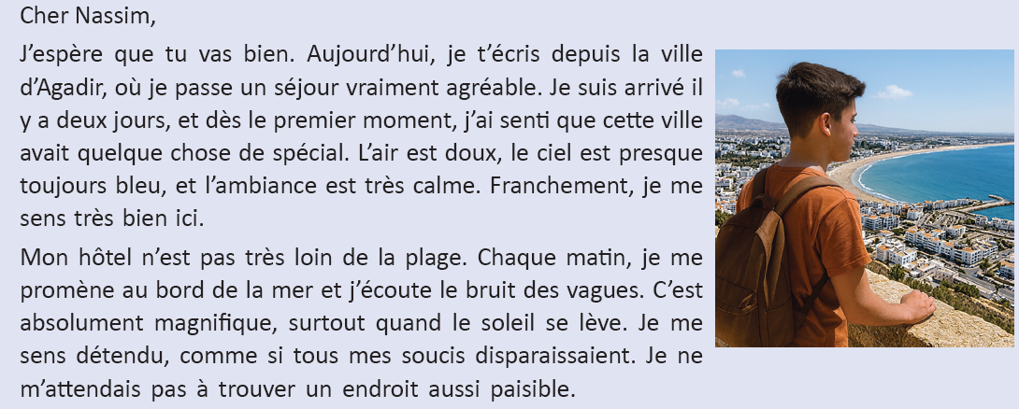
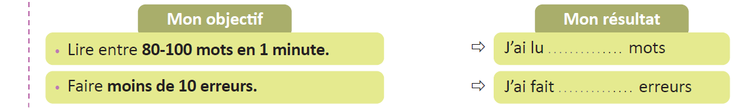
Lisez à haute voix le texte suivant. N’oubliez pas, lisez par groupes de mots et non mot par mot. Travaillez seuls.
Circuler dans les rangs. Accompagner les élèves en difficulté. Corrigez systématiquement les erreurs de lecture.

Slide 41
5 min

Slide 42
Qui peut me dire ce que nous avons appris aujourd’hui ?
Désigner quelques élèves.
1. Aujourd’hui, nous avons appris :
2. Nous avons aussi appris :

Slide 43
Voici ce que nous avons appris aujourd’hui.
Ces notes peuvent éventuellement servir de traces écrites.
1. Aujourd’hui, nous avons appris à :
Formuler des hypothèses sur le sens global d’un texte à partir d’indices :
  J’observe le titre, l’image, la forme générale, …
  Je repère quelques mots importants.
  Je formule des hypothèses.
2. Nous avons aussi appris à :
Lire par groupes de mots et non mot par mot :
  Au bord de la mer.
  Un séjour agréable/
  Je suis sûr que …
  Pendant plusieurs minutes.

Slide 44

N’oubliez pas de faire cette activité à la maison.
Cet exercice fera l’objet d’une correction collective au début de la prochaine séance.
Lisez à haute voix la suite du texte p. 10 à la maison.
De « Mon hôtel n’est pas très loin …. fin du texte »
Lisez par groupes de mots et non mot par mot.

